Slide 1
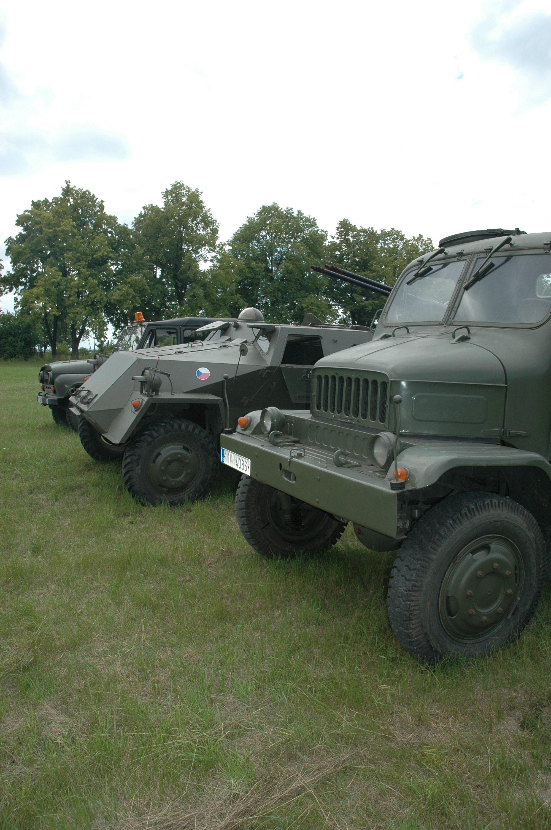
MĚSTO SMEČNO A VOJENSKÝ SKANZEN SMEČNO
KRAJSKÉ VOJENSKÉ VELITELSTVÍ HL. M. PRAHA
PĚŠÍ ROTA AKTIVNÍ ZÁLOHY
VÁS ZVOU
na akci
ROZLOUČENÍ S PRÁZDNINAMI
A
DEN 1. PĚŠÍ ROTY
111. STRÁŽNÍHO PRAPORU
Kde: Areál a okolní prostranství Vojenského skanzenu Smečno
Kdy: Sobota 27. 8. 2022 od 10 do 16 hod.
Těšit se můžete na soutěže pro děti, na jízdu vojenskou technikou, na střelbu z airsoftových zbraní a další…
Vstupné na akci žádné, do skanzenu dobrovolné
smecno.cz
kvvhmp.cz
www.smecno.cz
www.vojensky-skanzen-smecno.cz
www.facebook.com/PesirotaAZPraha/
www.kvv-hlavimestopraha.army.cz
pesirotaAZ.cz

